Slide 1
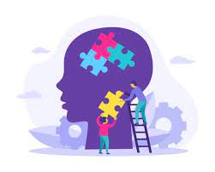
NIEPEŁNOSPRAWNOŚĆ

Slide 2
NIEPEŁNOSPRAWNOŚĆ
Czym jest niepełnosprawność?
Osoba niepełnosprawna jest, gdy ma trudności w zakresie widzenia, słyszenia, chodzenia, nauki albo wykonywania innych czynności. Jest wiele rodzajów niepełnosprawności, a niektórych z nich nie możemy zobaczyć.

Slide 3
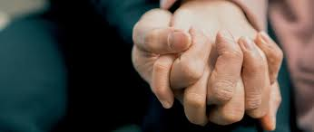
Jak mają osoby z tą chorobą?
Ludzie niepełnosprawni
mają trudniej w życiu,
niż osoby, które nie mają
tej choroby.

Slide 4
Jak ma w życiu taka osoba?
Osoba niepełnosprawna to człowiek, który w pewnej
dziedzinie ma specjalne potrzeby, poza tym jest zwyczajnym
człowiekiem.
Nie należy postrzegać go i traktować przez pryzmat niepełno-
sprawności. Niepełnosprawność nie powinna być powodem
odrzucania ani dokuczania lecz pomocą i miłością.

Slide 5
PAMIĘTAJ!
Nigdy nie boj się podejść do osoby niepełnosprawnej.
Nie wstydz się coś do niej powiedzieć.
Pamiętaj nie śmiej się i nie obrażaj, ponieważ taka osoba ma trudniej niż ty!
Jeśli osoba niepełnosprawna będzie miała z czymś trudności śmiało jej pomóż.

Slide 6
Obejrzyj krótki film

